Slide 1
PHYSIK / INFORMATIK
Jahrgangsstufen 9 und 10

Slide 2
Wissenswertes
Kurs im mathematisch-naturwissenschaftlich-technischen Bereich (MINT)!
Was sollte ich mitbringen?
  Mathematisch – logisches, analytisches Denken
  Interesse an mathematischen / technischen Fragestellungen
  Interesse an praktischen / technischen Arbeitsweisen
4 Kursarbeiten pro Schuljahr.
Eine Kursarbeit kann durch eine praktische Arbeit ersetzt werden.

Slide 3
Grundlagen der Kurskonzeption PHYSIK/INFORMATIK
Verständnis für die physikalisch-technischen Grundlagen unserer Informationsgesellschaft schaffen.
Einführung grundlegender Arbeitsweisen bei Textauszeichnung, Tabellenkalkulation.
Gleichzeitig lernen die Schülerinnen und Schüler in einem experimentellen Praktikum die wichtigsten analogen Bauteile der Elektronik kennen.
Nach dem Übergang von der Analog- zur Digitaltechnik werden digitale Schaltungen zur technischen Informatik detailliert behandelt.

Slide 4
„Was heißt das, bitte, konkret für die Unterrichtsgestaltung?“
Die Grundlagen der Arbeit bilden komplexe Fragestellungen, die im Unterrichtsverlauf aufgearbeitet werden.
Praxis und Theorie werden dabei von Beginn an miteinander verzahnt. Es reicht nicht zu wissen, wie Bausteine funktionieren – es geht auch darum, sie selbstständig zu kombinieren und zu verarbeiten.
Die Arbeit in Gruppen sowie eine kontinuierliche Präsentation von (Zwischen-)Ergebnissen im Kurs sind zentrale Bestandteile unserer Arbeitsweise.

Slide 5
Inhalte der Jahrgangsstufe 8
Die Ausgangsfrage könnte hier z.B. lauten:
„Wie funktioniert eigentlich ein Computer?“
Ein erster Schritt könnte dann z.B. sein, einen Computer auf zu schrauben und zu schauen...

Slide 6
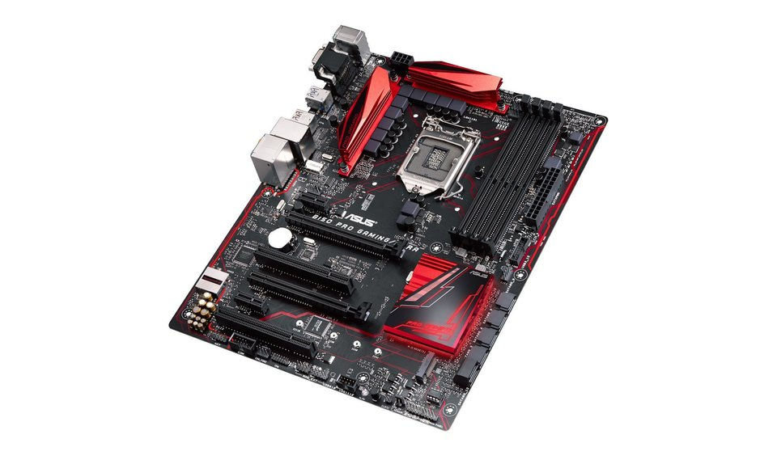
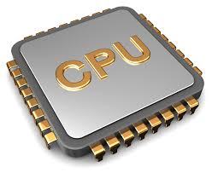
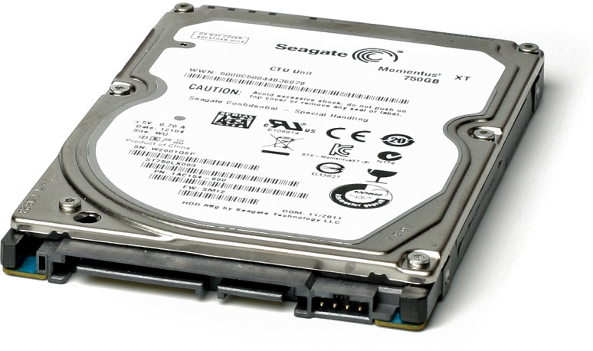
Inhalte der Jahrgangsstufe 9
Man findet dann doch eine ganze Anzahl kleinerer und größerer Gegenstände...
Und noch mehr stellt sich die Frage:
„Wie funktioniert das alles?“

Slide 7
Inhalte der Jahrgangsstufe 9
Aus dem Bereich der PHYSIK ergeben sich die folgenden Inhalte:
Der elektrische Widerstand,
Die Diode,
Der Transistor,
und
Transistorschaltungen

Slide 8
Inhalte der Jahrgangsstufe 9
Im Anschluss folgt eine Auseinandersetzung mit der DIGITALTECHNIK sowie der SCHALTALGEBRA.
Ein Schwerpunkt ist hier - neben der Theorie - der Entwurf von Schaltungen. Dies können z.B. sein:
Blinklichter
Programmierbare Lauflichter oder
Elektronische Würfel

Slide 9
Inhalte der Jahrgangsstufe 9
Aus dem Bereich der Theoretischen und ANGEWANDTEN INFORMATIK werden die Inhalte ergänzt um:
Einführung in die Textauszeichnung mit html
Einführung in die Aussagenlogik
und (Binär-)Codierung
Arbeit mit Tabellenkalkulationsprogrammen

Slide 10
Inhalte der Jahrgangsstufe 10
Kryptographie und ihre Bedeutung für die Gesellschaft
Ausgehend von der Funktionsweise von Computer geht es in der Jahrgangsstufe 10 um die ANSTEUERUNG UND PROGRAMMIERUNG VON ROBOTERN.

Slide 11
Einführung in die Robotik
Schritt 1: Was sind Algorithmen und wo werden sie gebraucht?
Wie werden Maschinen programmiert?

Slide 12
Einführung in die Robotik
Schritt 2: Analyse der Steuerung und der Bewegungsabläufe

Slide 13
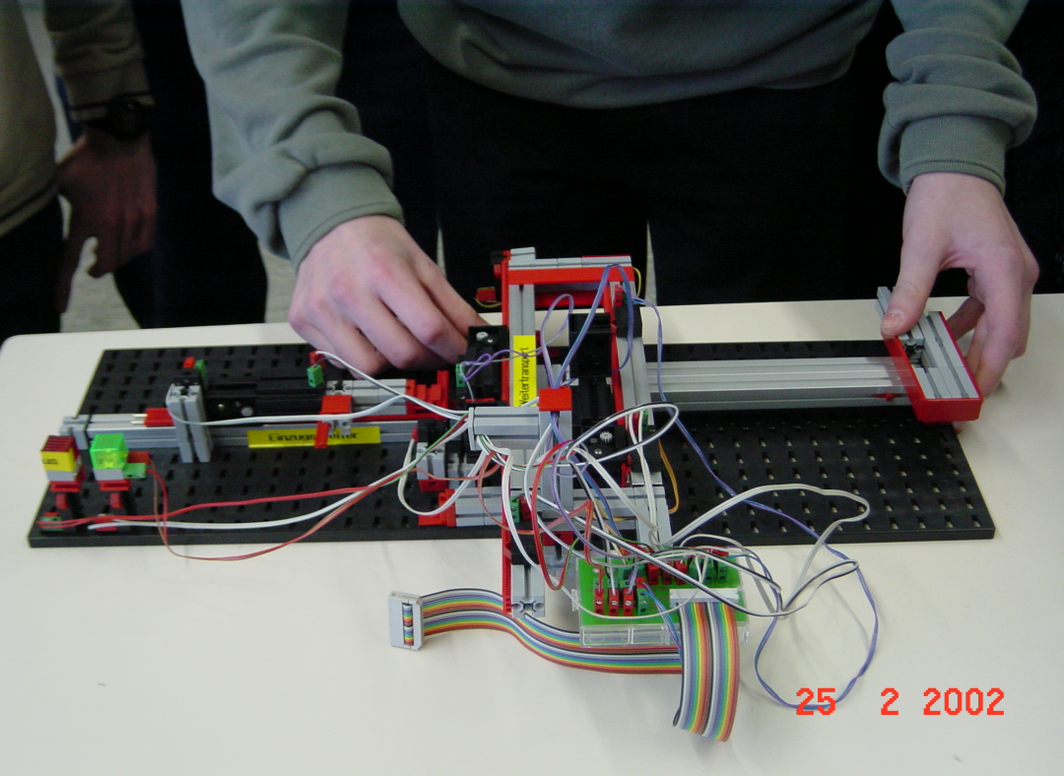
Einführung in die Robotik
Schritt 3: Nachbau eines Teils der Gesamtanlage als computer-ansteuerbares Modell...

Slide 14
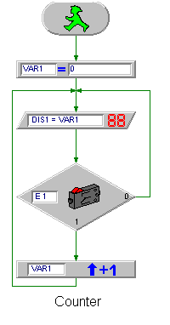
Einführung in die Robotik
Schritt 4: ... sowie Entwurf eines Ablaufdiagramms und einer Dokumentation der Steuerungsprogramme

Slide 15
Einführung in die Robotik
Schritt 5: Präsentation der Ergebnisse der Gruppenarbeit mit medialer Unterstützung
z.B. durch PowerPoint
z.B. durch Grafiken
z.B. durch Websites

Slide 16
Zum Abschluss
Die hier dargestellte Konzeption bezieht sich auf die Grundlagen.
Tatsächlich ist kein Kurs wie der andere...
„Zu Beginn dachte ich ja, das wäre total einfach. Aber dann merkte ich, dass es ziemlich kniffelig wurde – aber es machte auch eine Menge Spaß. Vor allem war gut, dass wir zu 3M gefahren sind und zu sehen, wie dort so gearbeitet wird.“
Marcel

Slide 17
Zum Abschluss
Physik/Informatik ist der richtige Wahlpflichtkurs für diejenigen, die Interesse an MINT-Fragestellungen haben,
die Hintergrundwissen zu den Herausforderungen der Informationsgesellschaft erlernen wollen,
die sich Informatik als Fach in der Oberstufe und als berufliche Perspektive vorstellen können.

